Slide 1
SWE Projekttag
Gruppe 3

Slide 2
Unterstützung
Sprint Planning
Erster Plan
Aufwandseinschätzung
Daily
Retro
Aufarbeitung und bessere neue Planung
Burn Down Chart
Grafische Unterstützung

Slide 4
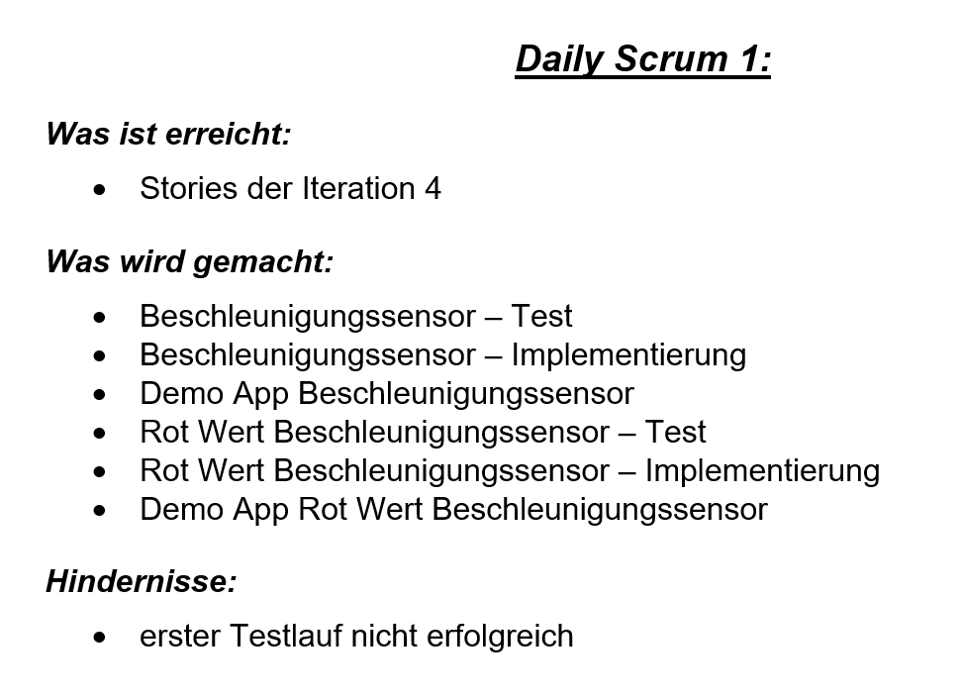

Slide 6
Burn Down Chart gesamt

Slide 7
Gruppe 3

